Slide 2
Wound Management
Péče o rány
Denisa Macková, Ústav zdravotnických věd, LF MU Brno

Slide 3
Rána
porušení kontinuity/integrity kožního povrchu
porucha funkce kůže
porucha anatomické struktury kůže

Slide 4
Nejčastější typy rán v IP
tlakové vředy (dekubity)
per secundam hojící se rány
bércové ulcerace
diabetické defekty
exulcerující malignity…

Slide 5
Systémové rizikové faktory IP
základní onemocnění
porucha perfuze
buněčné hypoxie,
porucha buněčné látkové výměny,
kumulace toxických metabolitů
přidružená onemocnění
věk, pohlaví, kachexie i obezita, hybnost
nutriční stav - katabolismus
dehydratace, hyperhydratace
léčebné postupy farmaka, terapeutická hypotermie
hematologické poruchy

Slide 6
Systémové rizikové faktory IP
míšní léze období míšního šoku, porucha čití
snížená imunita
nádorová onemocnění
nedostatek spánku
špatný psychický stav
systémová infekce
následky akutních traumat/šoku
polyneuromyopatie

Slide 7
Lokální rizikové faktory IP
tlak, tření, střižné síly, macerace
porucha hemodynamiky lokálně
odolnost vůči tlaku
stav cévního systému
kontakt s desinfekčním roztokem
vysokofrekvenční proud

Slide 8
Podmínky správného hojení
Dobrá vaskularizace lůžka rány
absence devitalizované tkáně
zbavené infekce a vlhké

Slide 9
Proces hojení
1. fáze zánětlivá
  Délka trvání 2-5 dnů
  U krvácivých ran – nejdříve hemostáza
  Vznik zánětu – otok, zarudnutí okolí
  Fagocytóza – pohlcování cizorodých látek (nevhodné nebo odumřelé zbytky tkáně, škodlivé mikroorganismy) pomocí makrofágů
Vazokonstrikce
Agregace destiček
Koagulace
  Komplikace
  infekce
  nekróza okrajů rány bránící její uzavírání
  Základní opatření:
  Odstranění vzniklých nekróz,
  Odstranění devitalizované nevaskularizované tkáně
  Odstranění povlaků

Slide 10
Proces hojení
2. fáze proliferační
  Délka trvání: 2 dny – 3 týdny
  růst nových buněk
  obnova cévního zásobení
  granulační tkáně v místě poškození =úspěšném hojení.
  Komplikace
  hypergranulace - zabraňující správnému uzavření rány
  infekce - může způsobit vznik hnisavých ložisek
  Vysušení nebo macerace rány
  Základní opatření:
  udržování optimální teploty a vlhkosti rány – podpora granulace

Slide 11
Proces hojení
3. fáze epitelizační (podle spodiny, hloubky, sekrece…)
  Délka trvání: 3 týdny až 2 roky
  Tvorba nového kolagenu – způsobuje zvýšené napětí v jizvě
  Pevnost nové tkáně je 80% oproti té původní
  Komplikace
  Poranění hojící se rány
  Vysychání rány
  Základní opatření:
  Ochrana nově vzniklé tkáně před poraněním - riziko vzniku nového defektu
  Udržování optimální vlhkosti a teploty – podpora epitalizace

Slide 12
Shrnutí klíčových bodů
Hojení ran je složitý proces.
Fáze hojení se mohou v ráně prolínat a kombinovat.
Je důležité správně identifikovat různé fáze, aby mohla být vhodně zvolena léčba léčbu.
Nevhodné ošetření ran může prodloužit proces hojení.
Kůže, která byla poraněna, nikdy znovu neobnoví svoji původní pevnost.

Slide 13
Akutní rána
je definována jako rána, která je výsledkem traumatu nebo operačního zásahu – incize, excize, s fyziologickým hojením v adekvátním časovém rozmezí, bez komplikací.

Slide 14
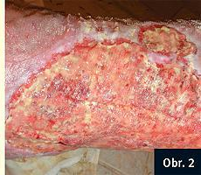
Chronická rána (non-healing wound (EWMA)
Chronická rána - poškození integrity kůže , které i přes adekvátní terapii po dobu 6 -9 týdnů nevykazuje známky hojení. Nejčastěji vzniká v důsledku předchozího onemocnění či poškození.
Nehojící se rána (non-healing wound) nová terminologie (EWMA 2010)
  délka hojení, příčina, prognóza
  příčiny
  důsledky
  model TIME

Slide 15
Nástroje pro hodnocení nehojících se ran
Při posuzování rány je třeba aby byl pacient posuzován komplexně a systematicky, nikoli pouze se zaměřením se pouze na ránu.
Existují i ​​další faktory, které ovlivňují ránu a její schopnost se hojit.
Správné zhodnocení umožňuje potřebné správnou formulaci léčebného plánu.
Existuje několik nástrojů pro hodnocení ran, které pomohou sestrám zhodnotit ránu a vypracovat plán péče

Slide 16
Faktory ovlivňující hojení
Faktor | Vliv na hojení – důvod
Základní onemocnění / anémie, kardiovaskulární onemocnění, diabetes, revmatoidní artritida, autoimunitní onemocnění, onkologické onemocnění/ | Nedostatečné prokrvení v důsledku ↓ O₂
Infekce | Prodlužuje zánětlivou fází hojení → ↓O₂ a potřebných živin
Věk | S vyšším věkem je kůže tenčí a sušší, obnova buněk je pomalejší , Imunita je oslabena
Výživa /podvýživa, obezita/ | Nedostatečná hladina bílkovin a základních vitamínu → riziko infekce
Životní styl /kouření, chronická konzumace alkoholu/ | Kuřáci - protrahované hojení v důsledku ↓O₂ v tkáních Konzumenti alkoholu – zhoršená zánětlivá odpověď → ↓tvorbě buněk
Léky /kortikosteroidy, NSAID, chemoterapie/ | dlouhodobé užívání uvedených léků ↓ účinnost zánětlivé odpovědi
Bolest | Neřešená bolest prodlužuje dobu hojení v důsledku ↑ stresu
Prostředí a sociální podpora | Nedostatek sociální podpory → depresivní stavy → zpomalení hojení
Psychické aspekty | Stres a úzkost mají negativní vliv na proces hojení

Slide 17
Model TIME
slouží k posouzení vývoje rány v hojení rány. Zahrnuje čtyři složky, které se soustředí na různé patofyziologické jevy podílející se na existenci chronických a nehojících se ran.
Model zahrnující čtyři komponenty intervenčních postupů a léčby
T – Tissue - péči o tkáň
I – Inflammation - kontrolu zánětu a přítomnosti infekce
M – Moisture - zajištění optimální vlhkosti v ráně a celkový management exsudátu
E – Epithelisation - balance a následně podpora epitelizace

Slide 18
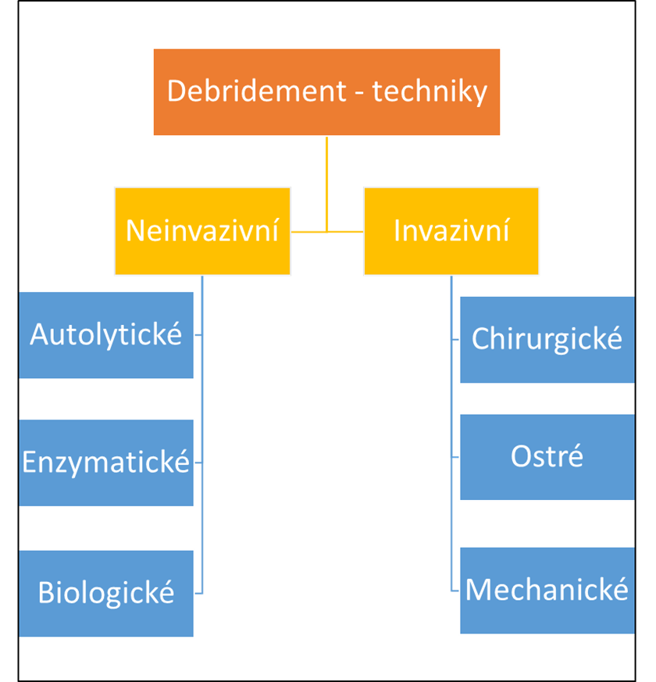
Debridement
odstranění devitalizované, infikované nebo poškozené tkáně z povrchu rány pro urychlení hojení.

Slide 19
Chirurgický debridement
je nejrychlejší, vysoce selektivní a nejagresivnější debridementní metoda
je prováděn na operačních sálech. Krvácení, infekce a obecné komplikace po anestézii jsou možné vedlejší účinky chirurgického debridementu.
Komplikace
  Krvácení
  Infekce
  Komplikace po anestézii
Výhody:
účinný u ran s pevnou vrstvou nekrotické tkáně
vhodný pro exsudující rány
některých případech vhodný i pro infikované rány.
Nevýhody:
nutnost specifických podmínek pro výkon
(anestezie, op. sál, chirurg…)
může být velmi časově náročný,
nevhodný pro pacienty se ↓perfuzí,
riziko pooperačních komplikací

Slide 20
Chirurgický debridement
Indikace
Osteomyelitida
Infekční artritida
Vzestupná celulitida
Rozsáhlá nekrotická tkáň
Rána s naléhavou potřebou debridementu, např. nekrotická tkáň v blízkosti životně důležitých orgánů
Kontraindikace
Zhoubná rána
Pacient s poruchami koagulace
Ischémie
Imunokompromitovaný pacient

Slide 21
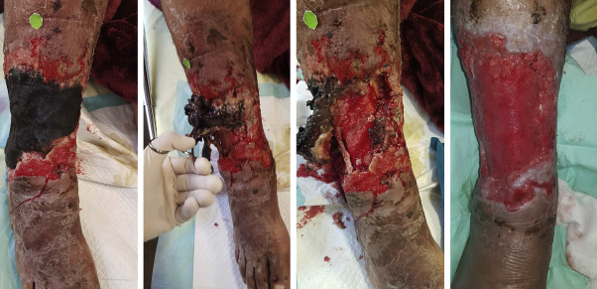
Ostrý debridement
selektivní a rychlé odstranění nekrotických tkání, cizích materiálů a zbytků z rány pomocí peánu, nůžek nebo skalpelu. Ostrý debridement je nejrychlejší a druhou nejagresivnější technikou po chirurgickém debridementu. Musí být prováděna odborníky na rány
Výhody:
rychlá metoda,
nenáročný na materiál a personál,
účinný u ran s pevnou vrstvou nekrotické tkáně,
vhodný pro exsudující rány,
v některých případech vhodný i pro infikované rány.
Nevýhody:
riziko infekce, pokud nejsou zajištěny sterilní podmínky.

Slide 22
Ostrý debridement
Indikace
  Nekrotizující zánět nebo sepse
  Nekrotická tkáň (suchá nebo mokrá)
  Neorganizovaná masa nově vzniklých buněk (tkáňový kalus)
Kontraindikace
  Neinfikovaný ischemický vřed
  Rána s nedostatečným přísunem krve
  Rána s nejasným rozhraním mezi životaschopnou a neživotaschopnou tkání
  Pacienti, kteří jsou na antikoagulační terapii
  Imunosupresivní nebo trombocytopenický pacient

Slide 23
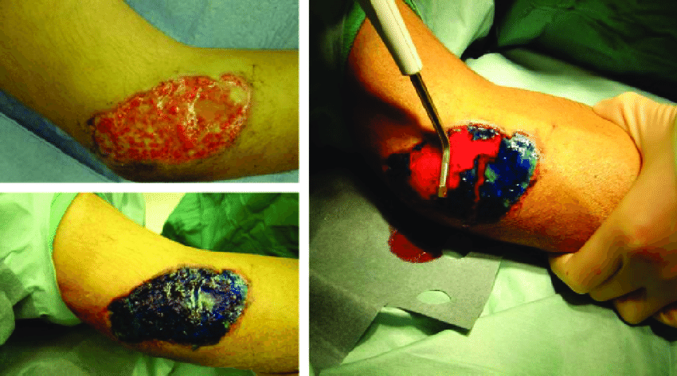
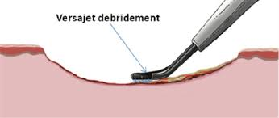
Mechanický debridement
nejstarší metoda debridementu, využívá mechanické síly k odstranění devitalizované tkáně, cizích těles a zbytků z rány.
Technika wet-to-dry, při níž se krytí přilepí k ráně, a při jeho odstraňování se strhává i část nekrotické tkáně. Neselektivní zákrok bolestivý (dochází k odstranění i zdravé tkáně).
Irigační debridement - jednoduchá a efektivní metoda využívající k čištění rány proud vody nebo fyziologický roztok. Používá se speciální nástroj opatřený vodní tryskou.

Slide 24
Mechanický debridement
Indikace
Infikovaná rána
Kontraindikace
Neinfikovaná rána
Pacient s nízkou tolerancí k bolesti
Rány s granulační tkání
Výhody:
velmi rychlá metoda,
nevyžaduje žádné zvláštní odborné znalosti
snadné provedení,
moderní techniky - minimum nebo žádnou bolest
nedochází k poškození zdravé tkáně.
Nevýhody:
tradiční technika wet-to-dry
  zvýšené riziko infekce,
  poškození zdravých tkání a bolesti.
  Není účinný v případě silné, houževnaté a tvrdé nekrózy (nutné předchozí změkčení)

Slide 25
Autolytický debridement
je vysoce selektivní technika,
je založen na činnosti proteolytických enzymů tělu a žírných buněk v optimálně vlhkém prostředí rány. Jejich činností dochází k rozpuštění nekrotické tkáně, využívají se prostředky vlhké terapie např. okluzivní, semiokluzivní materiály, hyperosmolární látky, nebo se také využívá kontrolovaného negativního tlaku v ráně (NCWT)
je nejšetrnější minimálně invazivní metodou, je ovšem časově náročnější.
Výhody:
snadné provedení,
úspora nákladů v důsledku méně častých převazů
nízká nebo žádná bolestivost,
bez poškození zdravé tkáně
odvádění exsudátu
Nevýhody:
riziko alergické reakce na složky krytí
riziko zánětu,
časová náročnost

Slide 26
Autolytický debridement
Indikace
Neinfikovaná rána s nekrotickou tkání
Pacient, který nesnáší jiné metody debridementu
Nastavení debridementu v dlouhodobé nebo domácí péči
Kontraindikace
Rána s naléhavou potřebou debridementu
Infikovaná rána
Rozsáhlá nebo hluboká rána
Rány, které vyžadují ostrý nebo chirurgický debridement
Těžká neutropenie
Imunokompromitovaní pacienti

Slide 27
Enzymatický a chemický debridement
selektivní metoda - nepoškozuje zdravé tkáně a netraumatizuje spodinu rány. Odumřelou či nekrotickou tkáň rozpouštějí enzymy, používají se tři hlavní exogenní enzymy: proteolytika, fibrinolytika a kolagenázy. Je méně bolestivý, ale časově náročnější.
Chemický debridement - odstranění nekrotické tkáně chemickými činidly, jako je chlornan sodný a peroxid vodíku.
Je třeba poznamenat, že profylaktická infekce je obvykle hlášena během
Výhody:
snadné provedení,
úspora nákladů v důsledku méně častých převazů
nízká nebo žádná bolestivost,
bez poškození zdravé tkáně
Nevýhody:
riziko alergické reakce na složky krytí
riziko zánětu,
některá krytí nejsou vhodná pro silně exsudující rány (vyplavování enzymů)
časová náročnost

Slide 28
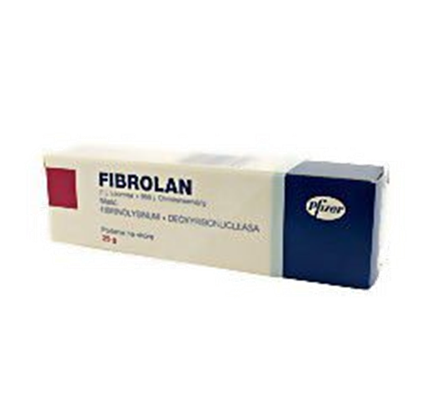
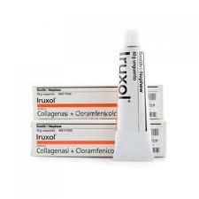
Enzymatický a chemický debridement
Indikace
Pacient, který nesnáší ostré debridementy
Nastavení debridementu v dlouhodobé nebo domácí péči péče
Kontraindikace
Rány exponované hluboké tkáně, jako je kost a šlacha
Rána vyžadující rychlou debridement
Obličejové rány

Slide 29
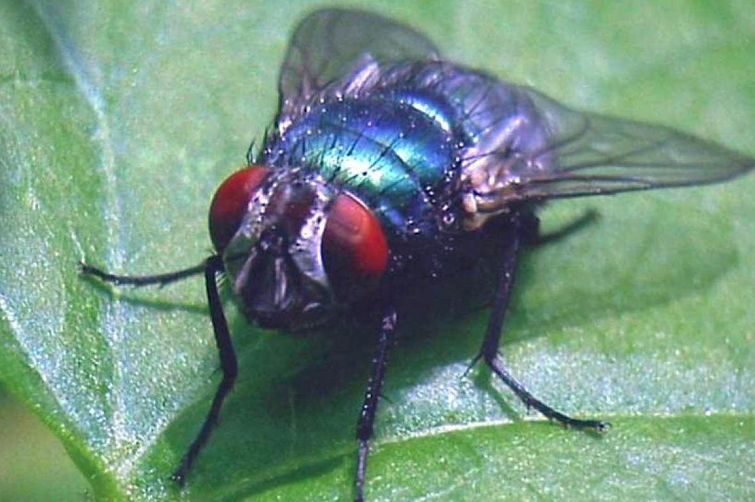
Biologický debridement
Selektivní metoda, jsou užívány larvy Lucilia sericata (bzučivky zelené). Sterilizované larvy se umístí na povrch rány v síťovém sáčku a fixují se absorpčním obvazem. Čištění rány pomocí larev probíhá dvěma mechanismy:
  Vylučování proteolytických enzymů, které narušují, změkčují nekrotickou tkáň bez poškození zdravé tkáně.
  Požírání nekrotické tkáně a bakterií.
Výhody:
zmírnění bolesti
odstranění bakterií a zápachu
materiálně málo náročná metoda
selektivní
Nevýhody:
u některých citlivých pacientů bolestivá,
je kontraindikována
  na některých částech těla,
  u pacientů se sníženým prokrvením,
  u ran s odhalenými cévami vyživujícími životně důležité orgány
  u onkologických ran.

Slide 30
Biologický debridement
Indikace
Infikovaná rána
Rány s granulační tkání
Kontraindikace
pacient alergický na lepidla, larvy mouchy, vejce a sójové boby
pacient s poruchou koagulace
Hluboká tunelová („podminovaná“) rána
Aktivní pyoderma gangrenosum bez řádného ošetření
Rána pravděpodobně pronikající do CNS, velkých krevních cév, tělních dutin nebo životně důležitých orgánů
Při nekrotizující nebo rychle postupující infekci
Sepse

Slide 31
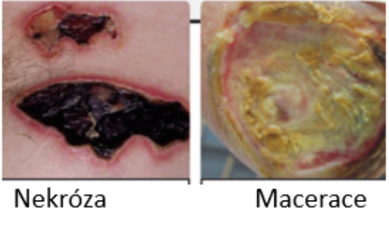
Model TIME (Tissue) – péče o tkáň
1
Zhodnocení překážek bránící procesu hojení
Nekróza,
2
Správná volba intervencí
Vhodná volba debridevmentu
3
Výsledek péče
Spodina ránu bude vitalizovaná
Macerace

Slide 32
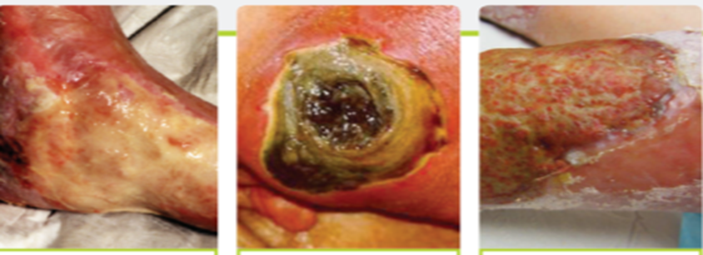
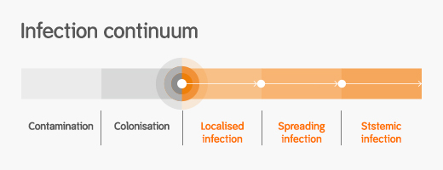
Model TIME (Inflammation) – infekce/zánět
1
Zhodnocení překážek bránící procesu hojení
Infikovaná rána
2
Správná volba intervencí
Snížení bakteriální zátěže a tlumení zánětlivé reakce
3
Výsledek péče
Rána bude bez známek infekce
Povleklá rána
Hluboká rána s infekcí
Bioburden
Antimikrobiální léčba
Kdy reagujeme na infekci ?

Slide 33
Model TIME (Moisture Balance) – optimální vlhkost
1
Zhodnocení překážek bránící procesu hojení
2
Správná volba intervencí
3
Výsledek péče
Rána bude mít optimální vlhkost
Optimální rovnováha vlhkosti je nezbytná pro progresi rány, která vyžaduje průběžné vyhodnocování. Vyvážené prostředí rány podporuje růstové faktory, cytokiny, buněčnou proliferaci a migraci
suchá rána
rána s nízkou až střední exsudací
Rána s vysokou exsudací
suchá

Slide 34


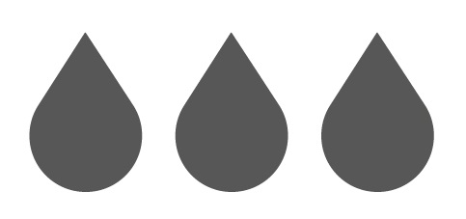
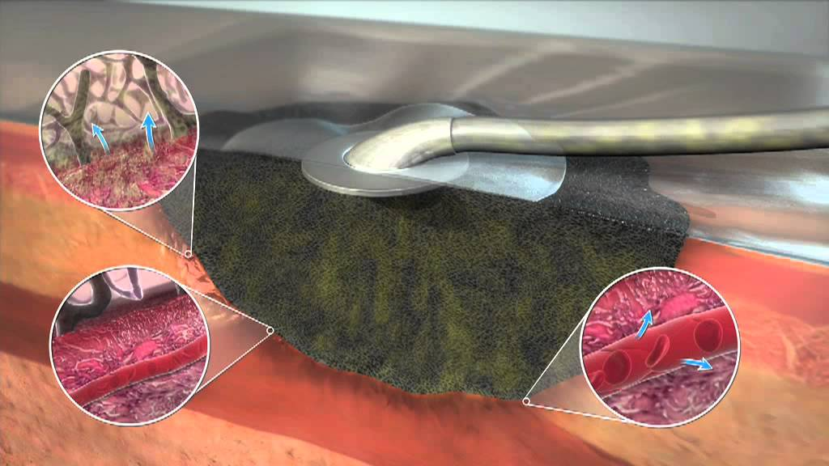
Model TIME (Moisture Balance) – optimální vlhkost
Suchá rána s nízkou exsudací vyžaduje vlhkost (hydrogel, hydrokoloid)
Rána s nízkou až střední exsudací: pěnové obvazy s vyšší savostí
Rána s vysokou exsudací: pěnové obvazy, absorbce, drenáž
Vyvážená vlhkost podpoří růstové faktory a buněčnou proliferaci. Výběr obvazu by měl být pravidelně hodnocen.
U ran se střední a vysokou exsudací je výhodné také využít exsudace podtlakové terapie. (NPWT - Negative pressure wound therapy. )
Např. V.A.C., Vivano

Slide 35

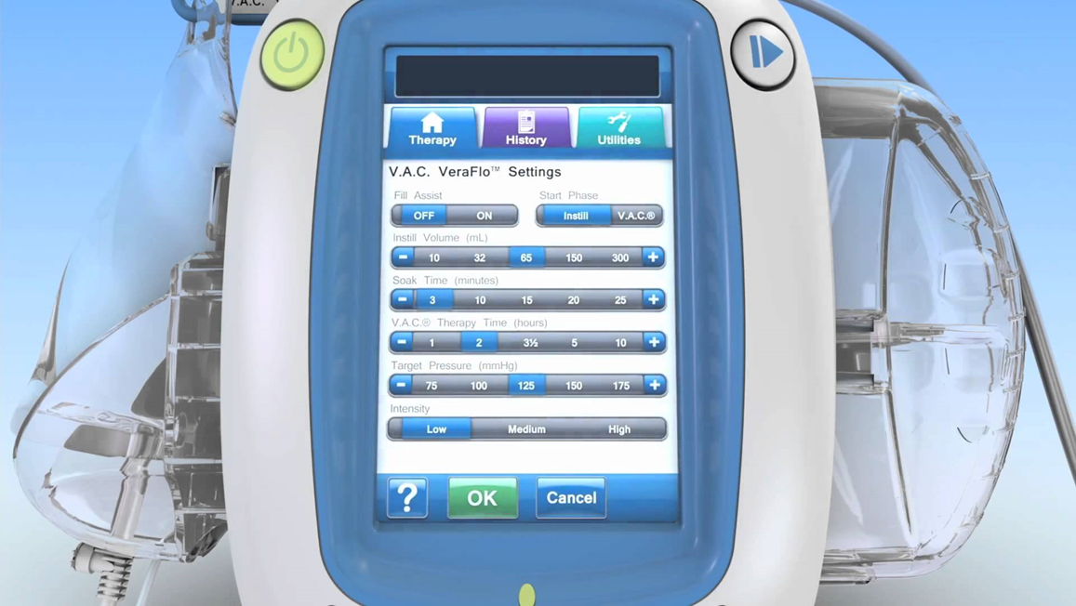
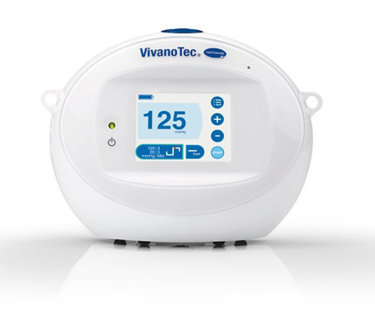
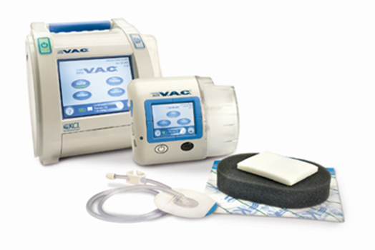
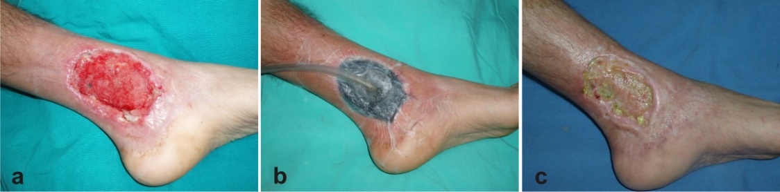
V.A.C. systém

Slide 36
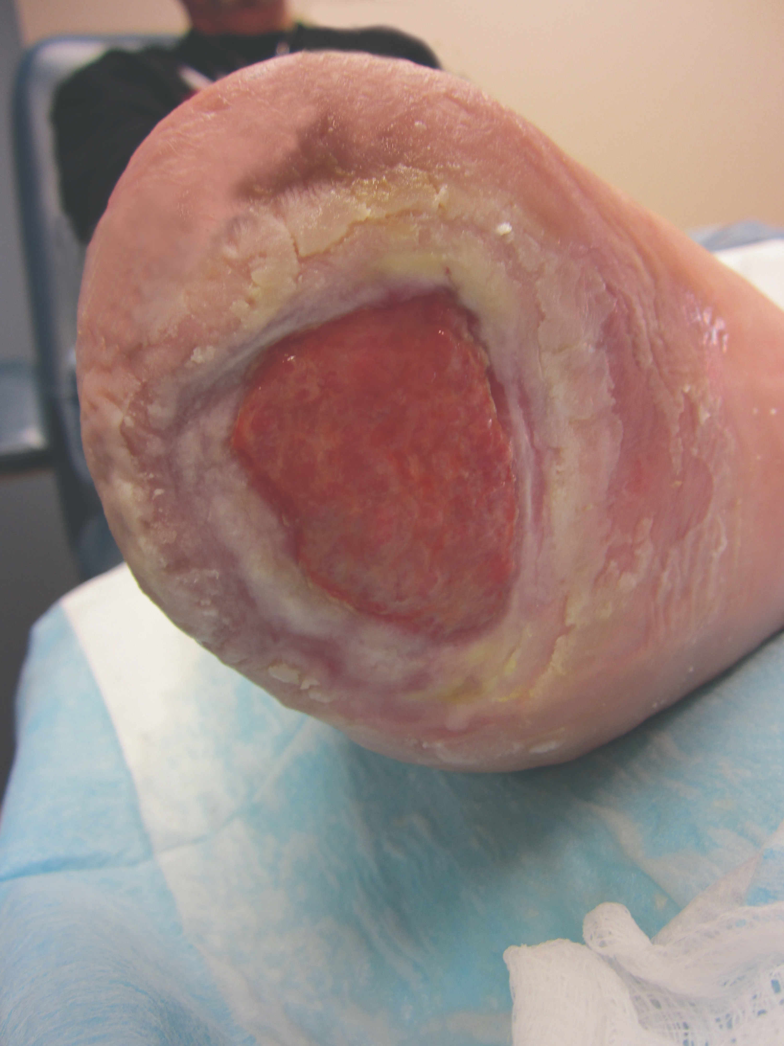
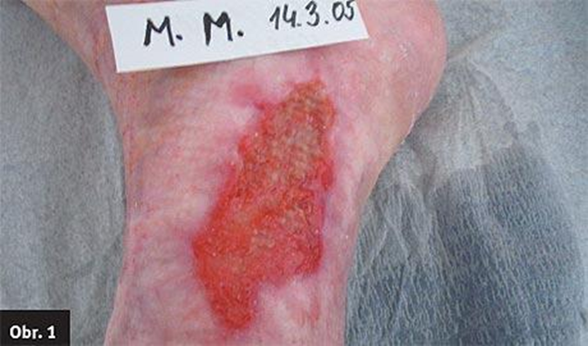
Model TIME (Epithelisation) – podpora epitalizace
1
Zhodnocení překážek bránící procesu hojení
2
Správná volba intervencí
3
Výsledek péče
Okraje rány se budou stahovat k sobě
Okraje rány nepostupují
Zaměřte se na podporu epitelizace a zdravé pokožky po všech stranách rány
Využití NPWT
Ránu je nutné udržovat vlhkou
Ránu je nutné chránit před dalším poškozením
Nestejnoměrná epitalizace v ráně
Sledujeme epitalizaci od okrajů, uvnitř rány

Slide 37
Hodnocení rány
velikost rány
hodnocení cirkulace distální části
režim převazů
percepce nemocného
dokumentace
lokalizace
etiologie
klasifikace
exsudace
okolí rány
hodnocení bolesti

Slide 38
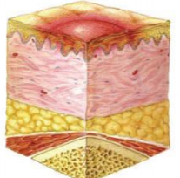
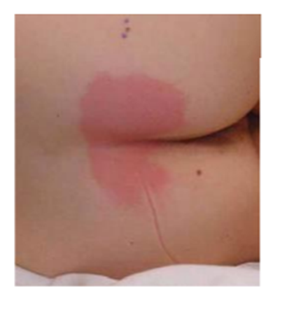
Dekubitus I. kategorie:
Zarudnutí kůže /neblednoucí hyperemie - erytém
Neporušená kůže s lokalizovaným neblednoucím zarudnutím, obvykle nad kostním výčnělkem.
U tmavě pigmentované kůže nemusí být změna barvy kůže (blednutí po zatlačení) viditelné.
Od okolí se může barevně odlišovat.
Místo může být bolestivé, tvrdé nebo měkké, teplejší nebo chladnější než ve srovnání s okolní tkání.
Dekubitus I. stupně se hůře určuje u lidí s tmavší pletí. Hyperemie může označovat osoby, u kterých je riziko vzniku dekubitů (významná známka rizika)

Slide 39
Dekubitus II. kategorie:
Částečná ztráta kožního krytu
Částečná ztráta kožního krytu se projevuje jako mělký vřed s růžovočervenou spodinou bez povlaku.
Může se také projevovat jako neporušený nebo prasklý puchýř naplněný serózní tekutinou.
Projevuje se jako lesklý nebo suchý mělký vřed bez povlaku či zhmoždění.*
Tento termín/označení dekubitu II. stupně se nemá používat pro strženou kůži, poškození kůže náplastí, perineální dermatitidu, maceraci nebo exkoriaci kůže.

Slide 40
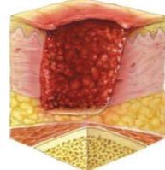
Dekubitus III. kategorie:
Úplná ztráta kožního krytu
Na spodině je možné vidět podkožní tuk, ale kosti, šlachy a svaly nejsou odhalené.
Může být přítomen povlak, nezabraňuje to však hodnocení hloubky rány.
Mohou být přítomná podminování a sinusy. Hloubka rány se u dekubitu III. stupně liší podle místa výskytu (anatomické lokalizace).Hřbet nosu, ucho, zátylí a kotník nemají podkožní tkáň, dekubitus tedy může být mělký.
Naopak v oblastech s velkým množstvím tukové tkáně se mohou tvořit velmi hluboké dekubity.
Kost či šlacha nejsou viditelné nebo přímo hmatné

Slide 41
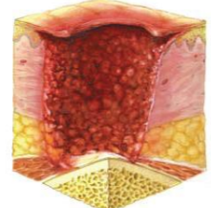
Dekubitus IV. kategorie:
Úplná ztráta kůže a podkoží
Úplná ztráta tkání s obnaženou kostí, šlachou nebo svalem. Ve spodině rány mohou být přítomny povlak nebo černá krusta. Často jsou přítomná podminování a sinusy. Hloubka rány se u dekubitu IV. stupně liší podle místa vzniku (anatomické lokalizace). Hřbet nosu, ucho, zátylí a kotník nemají podkožní tkáň, dekubitus tedy může být mělký. Tyto dekubity se mohou rozšířit do svalu a/nebo pojivových tkání (například fascie, šlachy nebo kloubního pouzdra), což může způsobit osteomyelitidu. Obnažená kost nebo šlacha je viditelná nebo přímo hmatná.

Slide 42
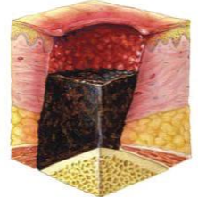
Bez určení kategorie: Neznámá hloubka rány/vředu
Úplná ztráta tkáně s povlakem (žlutým, bronzovým, šedým, zeleným nebo hnědým) pokrývajícím spodinu rány.
Ve spodině rány může být také nekróza/krusta (bronzová, hnědá nebo černá).
Hloubku rány a stupeň dekubitu není možné určit, dokud se neodstraní dostatečné množství povlaku nebo nekrózy, které pokrývají spodinu rány.
Stabilní (suchá, adherentní, neporušená bez zarudnutí nebo změny) nekróza na patách slouží jako „přirozený“ (biologický) kryt těla a neměla by se odstraňovat.

Slide 43
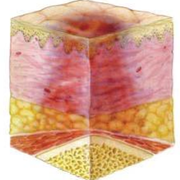
Podezření na hluboké poškození tkání: Neznámá hloubka rány/vředu
Lokalizovaná oblast fialově nebo tmavě červeně zbarvené neporušené kůže nebo puchýř naplněný krví.
Příčinou je poškození podkožních měkkých tkání tlakem nebo střižným efektem.
Postižená část může být bolestivá, tuhá, rozměklá, teplejší nebo chladnější než okolní tkáň. Toto poškození může být obtížně rozpoznatelné u osob s tmavou pletí. Může začít malým puchýřem nad tmavou spodinou rány.
Rána se dále vyvíjí a může být pokryta tenkou krustou. I přes optimální léčbu se může rána dále rychle vyvíjet a odhalit další vrstvy tkání.

Slide 44
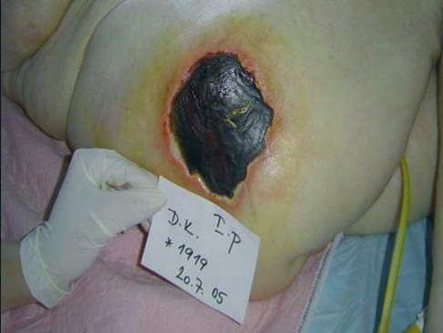
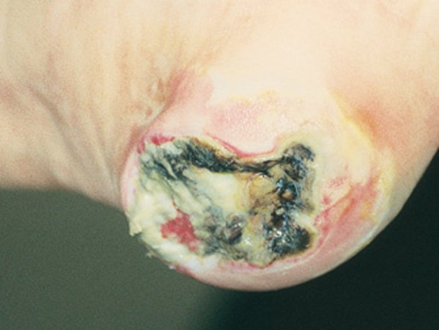
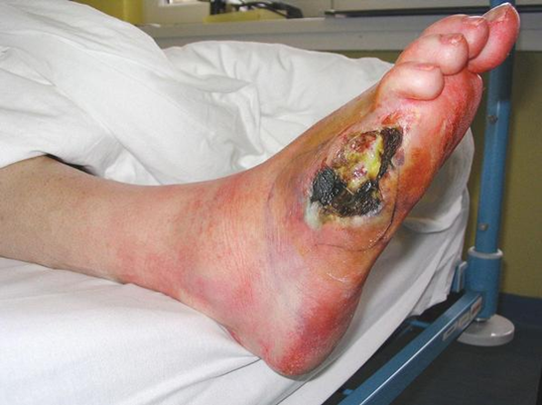
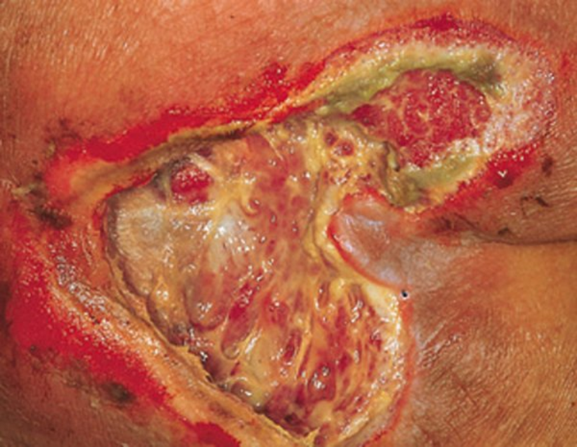
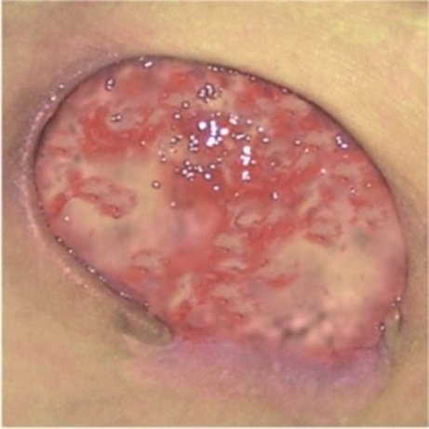
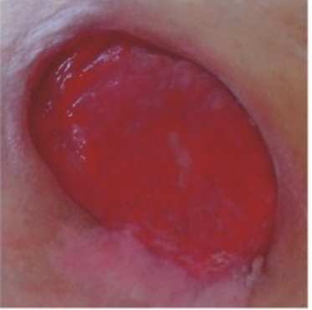
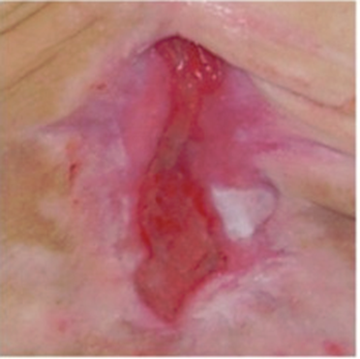
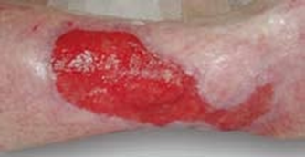
Hodnocení barvy rány
Kontinuum hojení rány je tedy založeno na rozpoznání barvy, která na spodině rány převažuje a je pro hojení rány nejdůležitější (černá – žlutá – červená – růžová, včetně mezistupňů, kdy se na spodině kombinuje několik barev a typů tkání).

Slide 45
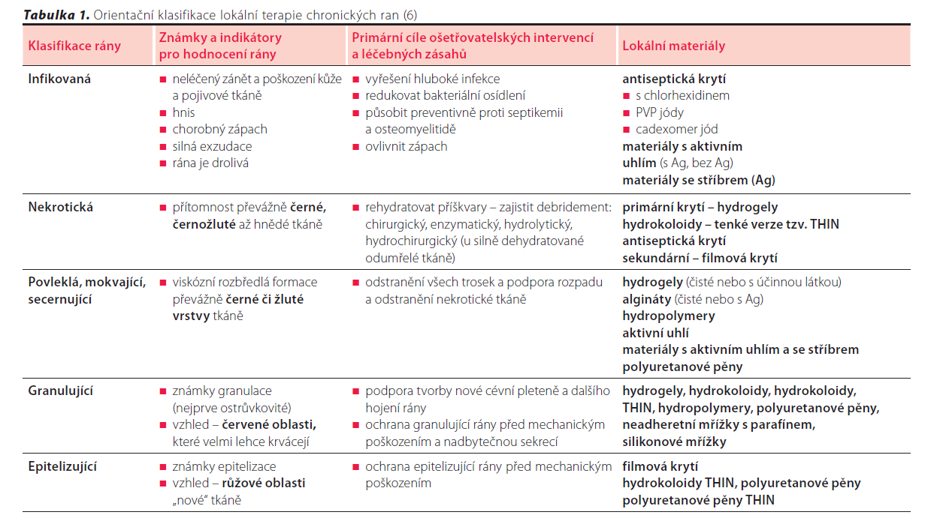

Slide 46
Léčebný postup:
1. péče o celého člověka (holistický přístup),
2. profesionální přístup k hojení,
3. respektování fází hojení rány,
4. zajištění vlhkého hojení rány (moisture wound healing),
5. zajištění nejvyšší možné kvality života ve všech složkách,
6. volba ekonomicky efektivní léčby

Slide 47
Místní léčba
sanace spodiny rány:
  volba debridementu
  antimikrobiotika, antiseptika,
2. podpora granulace a epitelizace,
3. krytí rány,
4. léčba okolí

Slide 48
Způsob léčby:
Konzervativní léčba:
  klasická: výplachy, obklady, koupele, masti, pasty, tinktury,
  moderní: transparentní polyuretanová krytí, pěnová polyuretanová krytí, pěnová silikonová krytí, hydrogely, xerogely, hydropolymerová krytí, hydrokoloidní krytí, alginátová krytí, krytí s aktivním uhlím, absorpční krytí, síťové materiály a další.
Požadavky na krytí:
    optimální absorpce a kontrola exudátu,
    vytvoření vlhkého prostředí,
    prevence infekce,
    účinné odstranění poškozené tkáně,
    redukce bolesti.

Slide 49
Převaz rány
sejmutí obvazu
kontrola rány
oplach rány
odstranění stehů
zkrácení/odstranění drénů
aplikace léčiv
výměna obvazu, sekundární krytí

Slide 50
Klasické (tradiční) obvazové materiály
traumatizace
ochlazení
změna pH
chybí bariéra proti infekci
malá variabilita a flexibilita
nechrání pergamenovou kůži
nelze použít v prevenci
nepodporují fyziologické čištění rány
neumožňují monitoring rány

Slide 51
Terapeutické materiály (vlhké hojení ran)
optimalizují proces hojení
zajišťují vlhké prostředí
netraumatizují
chrání granulující rány před mechanickým poškozením
snižují frekvenci převazů
pohlcují mikroorganismy
není „spongiózní“ efekt
selektivně propustné pro plyny a vodní páru
zabraňují maceraci
podporují hypoxické prostředí

Slide 52
Hydrogely, alginogely
hydratace spodiny, podpora granulace
popáleniny, ischémie, diabet.defekty
rehydratace suchých nekróz
debridement
analgézie
debridement
monitoring rány
Kompaktní krytí
Amorfní gely

Slide 53
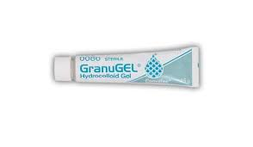
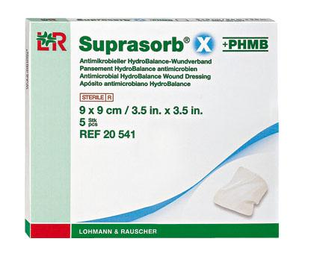
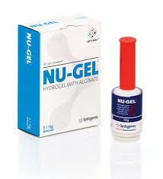
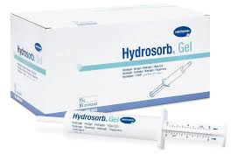
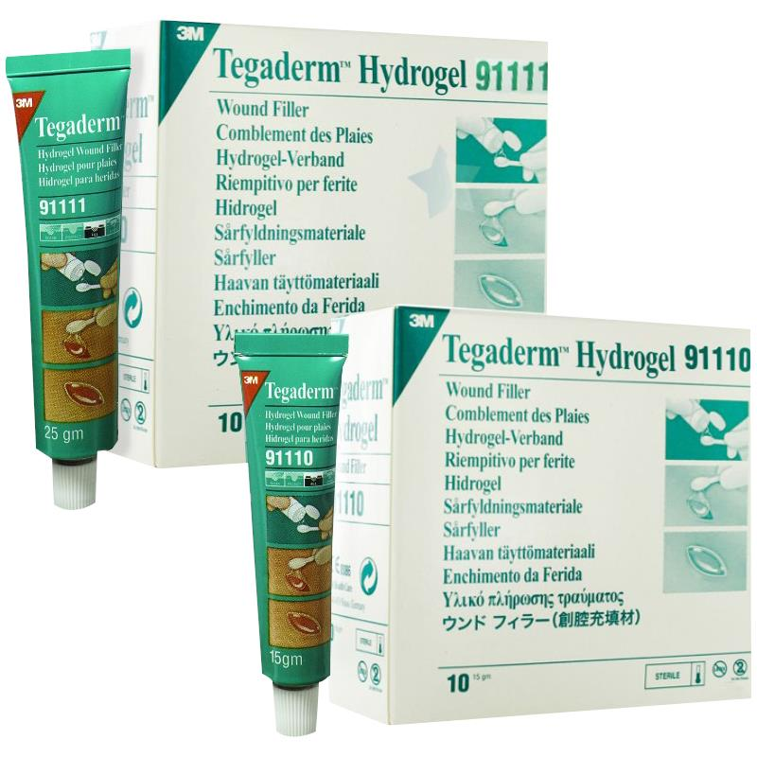
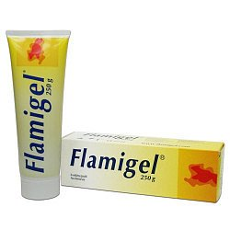
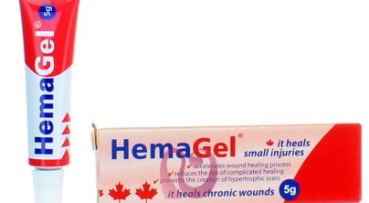
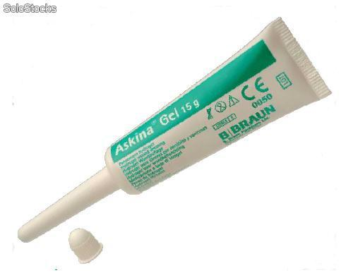
Hydrogely, alginogely
Flaminal, Flaminal HYDRO, Flamigel
Nu-Gel, Normlgel, Granugel, Askina Gel, HemaGel
Tegaderm Hydrogel
Suprasorb X, Suprasorg G

Slide 54
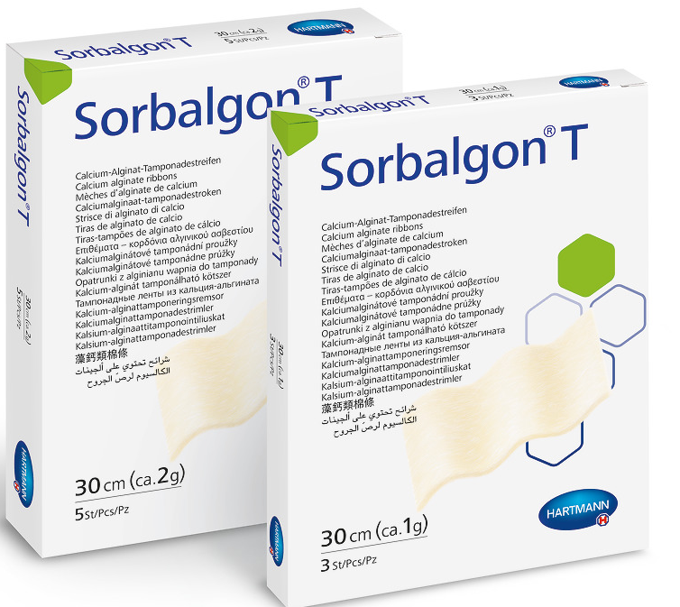
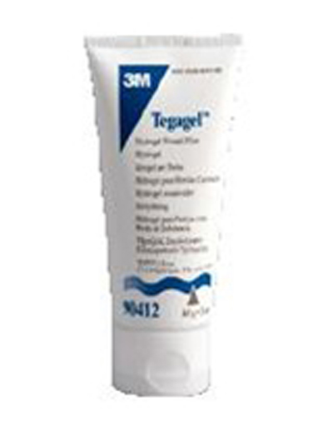
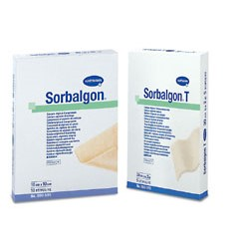
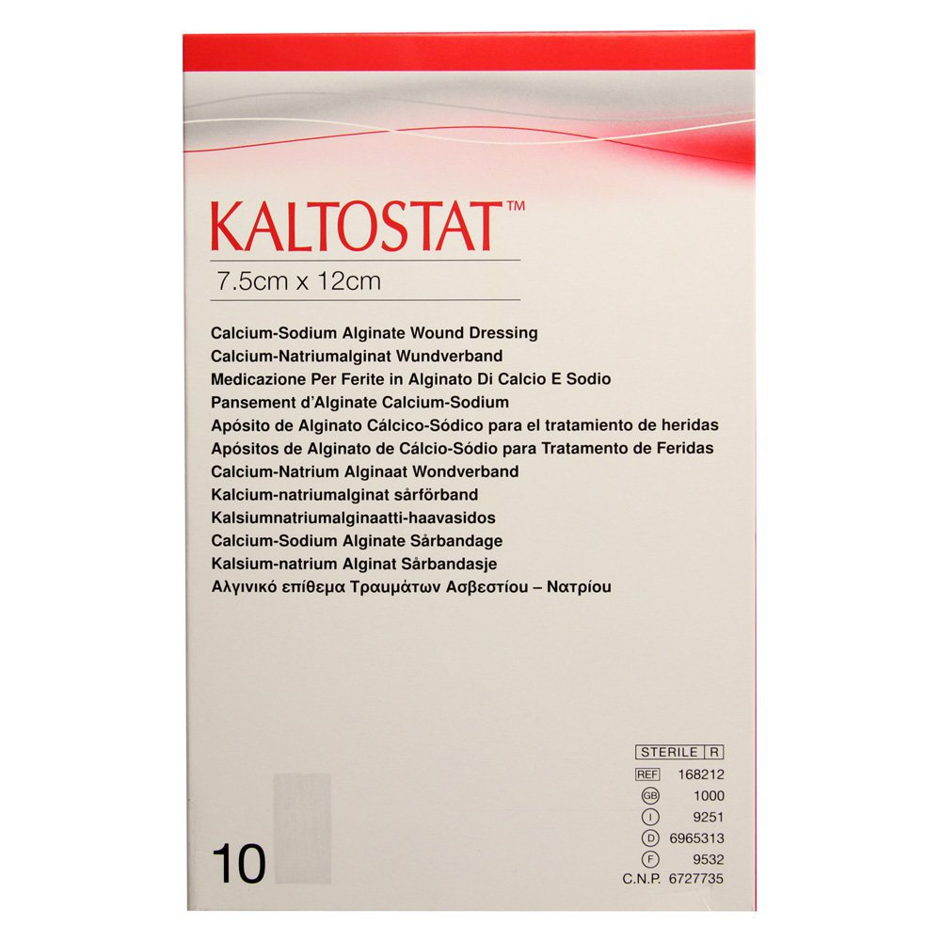
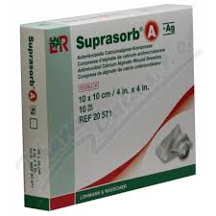
Kalcium algináty
secernující rány
podpora vlhkosti
i pro obtížně dostupná místa
Sorbalgon (T), Suprasorb A, Tegagen, Askina Sorb, Urgosorb

Slide 55
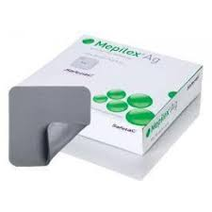
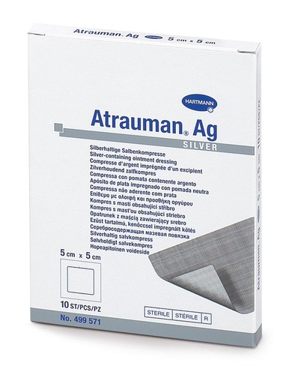
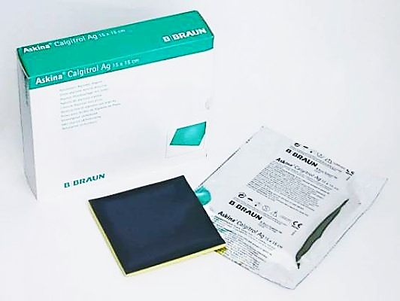


Materiály se stříbrem
infikované rány
baktericidní a fungicidní účinky
MRSA, VRE
Silvercel, Atrauman Ag, Aquacel Ag, Askina Calgitrol Ag, Vliwaktiv Ag, Mepilex Ag

Slide 56
Hydrokoloidy
suché, středně secernující rány
podpora granulace
autolytické čištění
neadherují
posunují pH do „kyselosti“
„THIN“ pro epitelizující tkáň

Slide 57







Hydrokoloidy
3M Tegasorb
Comfeel plus, pasta
Hydrocoll (Thin)
Granuflex (extra thin, pasta, border)
Askina Hydro, Biofilm, pasta

Slide 58






Hydropolymery, polyuretanové pěny
středně a silně secernující rány
zabraňují úniku exsudátu do okolí
komfort, flexibilita
Mepilex (Life, Border), Tielle, Suprasorb M, P
Allevyn…
Askina Transorbent…

Slide 59





Materiály s aktivním uhlím
zapáchající, povleklé, secernující
čistí spodinu, antiseptické
Actisorb plus, Askina Carbosorb, Bauer bandage, Vliwaktiv

Slide 60





Antiseptické materiály
suché, středně secernující
profylaxe
akutní rány
chronické, infikované (MRSA, VRE, viry, kvasinky, plísně, G bakterie)
Inadine, Bactigrass, Braunovidon, Iodosorb

Slide 61





Filmová krytí
sekundární krytí
odolné vůči bakteriím (moč, stolice)
prevence, pooperační
adherence k intaktní kůži, ne ráně
Tegaderm, OpSite, Suprasorb F
spreje – OpSite
Aplikační tyčiny - napřCavilon (nesmí přímo na ránu),

Slide 62



Hydroaktivní krytí
vlhkost v ráně
rychlé čištění rány
podpora granulace, proliferace
TenderWet (24, Duo, Solution, active)

Slide 63



Krytí s kyselinou hyaluronovou
popáleniny, chirurgické a kožní léze
vaskulární metabolické vředy
hluboké defekty
rozpadlé operační rány
podminované, zhnisané rány
Bionect, Hyiodine

Slide 64
Způsob léčby:
Chirurgická léčba: incize, excize, abraze, debridement.
Chirurgicko-plastická léčba: velké kožní transplantáty v plné tloušťce kůže, malé kožní štěpy-Reverdine, Thiersche, meshované kožní štěpy.
Biologické štěpy: keratinocyty, bioinženýrská kožní tkáň (LSE – Apligraf).

Slide 65
Systémová komplexní léčba
je zaměřena na:
  etiologii rány,
  celkový stav pacienta,
  přídatná onemocnění,
  tišení bolesti,
  mobilitu pacienta,
  psychický stav,
  infekci rány,
  zlepšení troficity postižené oblasti,
  systémová imunostimulace.

Slide 66
Dokumentace
klasická – papírová, elektronická
fotodokumentace + klasická
překladová, doporučení...

Slide 67
https://www.nursingtimes.net/clinical-archive/tissue-viability/wound-management-1-phases-of-the-wound-healing-process-08-11-2015/
https://www.prolekare.cz/casopisy/cesko-slovenska-dermatologie/2008-5/akutni-a-chronicke-rany-etiologie-rozdily-v-hojeni-a-lecba-921
https://www.prolekare.cz/tema/hojeniran/detail/proces-hojeni-ran-krok-za-krokem-a-co-ho-muze-zkomplikovat-107947
http://www.cslr.cz/download/EWMA_Eng_07_final.pdf

